Slide 1
XIV CONIRD
SEMINÁRIO - Tema
Novas Aproximações à Gestão dos Recursos Hídricos: modelagem para maior racionalidade na alocação da água.
Apresentação:
Luis Santos Pereira
Flávio Victória
João Soares Viegas Filho

Slide 2
Convênio de Cooperação Internacional
Brasil – CNPq
Portugal - GRICES
Instrumentos para o Planejamento de Recursos Hídricos em Bacias Hidrográficas com Vocação para a Agricultura Irrigada
Coordenação Brasil – Antônio Eduardo Leão Lanna
Coordenação Portugal – Luis Santos Pereira

Slide 3
Objetivos Gerais
Desenvolver e aperfeiçoar conceitos e instrumentos de apoio ao planejamento e à gestão de água em bacias hidrográficas com vocação agrícola;
Proporcionar a aproximação de grupos de pesquisa e a convergência de objetivos em torno desses assuntos.

Slide 4
Objetivos Específicos
Proporcionar a interação entre os modelos PROPAGAR – integrante do SAGBAH – e objeto de desenvolvimento conjunto entre pesquisadores do IPH-UFRGS e da FEA-UFPel e ...
o modelo ISAREG desenvolvido por pesquisadores do ISA-UTL.

Slide 5
SAGBAH
Sistema de Apoio ao Gerenciamento de Bacias Hidrográficas
Coordenação Geral:
Antônio Eduardo Leão Lanna
Coordenação de Desenvolvimento:
João Soares Viegas Filho

Slide 6
SAGBAH em que consiste?
Sistema de Apoio à Decisão voltado ao Planejamento Estratégico e ao Gerenciamento Operacional de Sistemas de Recursos Hídricos no âmbito de uma Bacia Hidrográfica.

Slide 7
Sistemas de Apoio à Decisão
(Conceitos e Fundamentos)
Os Sistemas de Apoio à Decisão (SAD) constituem-se por ferramentas computacionais que permitem aos planejadores e decisores, quando defrontados com problemas de difícil estruturação em face da complexidade envolvida, processarem o seu estudo à partir da construção iterativa e adaptativa de soluções, através da proposição de diferentes cenários possíveis de ocorrer e da avaliação da sua evolução face às decisões tomadas.

Slide 8
SAGBAH o que motiva seu desenvolvimento?
Complexidade dos Processos Decisórios em Sistemas de Recursos Hídricos.
  múltiplos agentes e múltiplas finalidades;
  conflitos de valoração e de interesses;
  o aspecto aleatório das variáveis envolvidas.
Necessidade de Sistemas de Apoio à Decisão intrumentalizados por modernas tecnologias.
Potencialidade da Modelagem Orientada a Objetos para tratar problemas complexos.

Slide 9
Sistemas de Apoio à Decisão em
S I S T E M A R E A L
S I S T E M A R E A L
REPRESENTADO POR UM
DISPONIBILIDADE DE RECURSOS HÍDRICOS
SISTEMA DE APOIO À DECISÃO
QUALITATIVA – QUANTITATIVA
INTEGRADO POR
LOCALIZADA NO ESPAÇO/TEMPO
R
E
SELEÇÃO
DADOS
A
D
I
ANÁLISE
INSTRUMENTOS DE
SISTEMAS
D
E
N
INTERAGINDO COM
PLANEJAMENTO E
DE
A
T
P
F
E
GESTÃO
COMPATIBILIZAÇÃO
T
R
ESCOLHA
A
I
A
MODELOS
POLÍTICAS E PLANOS
T
N
T
CONSTRUÇÃO
DE
ESTRUTURA FÍSICA
I
I
V
I
V
DESENVOLVIMENTO FÍSICO,
E
A
A
ATRAVÉS DE
SÓCIO-ECONÔMICO E
OPERAÇÃO
Ç
AMBIENTAL DE
ESCOLHA
INTERFACES
BACIA/REGIÃO/PAÍS
Ã
CONSTRUÇÃO
O
CONDUZ À UMA MELHOR
DEMANDAS POR ÁGUA
COMPREENSÃO – PREDIÇÃO - OTIMIZAÇÃO
PROTEÇÃO CONTRA CHEIAS
DOS
PROTEÇÃO DAS ÁGUAS
ESTADOS –PROCESSOS -CENÁRIOS
QUALITATIVAS – QUANTITATIVAS
DO SISTEMA REAL
LOCALIZADAS NO ESPAÇO/TEMPO
DENTRO DE UM DETERMINADO PADRÃO DE
RISCO OU GARANTIAS
Sistemas de Recursos Hídricos
1
0
CERTEZA
risco ou garantia assumidos
INCERTEZA
0
1

Slide 10
SAGBAH
Porque Modelagem Orientada a Objetos ?
A MOO não é um conceito novo - data do início dos anos 60 - quando foi aplicada em conexão com uma linguagem denominada Simula-67;
A MOO é a forma mais natural de pensar-se o mundo real - que é constituído por objetos possuidores de atributos e de comportamentos que os caracterizam.

Slide 11
SAGBAH
O que é Modelagem Orientada a Objetos ?
Uma forma natural de pensar o mundo real.
Esta afirmativa está alicerçada na observação de três processos de organização mental utilizados pelos seres humanos:
  Diferenciação;
  Distinção Todo-Parte;
  Percepção de Classes distintas.

Slide 12
SAGBAH
Quais as vantagens da MOO ?
Vem resolver dois importantes problemas:
  Administração da complexidade;
  Aumento da produtividade
Chaves para o aumento da produtividade:
  Reutilização e extensibilidade (através da hereditariedade e do polimorfismo).

Slide 13
Módulos do SAGBAH
Sistema de Gerenciamento de Bacias Hidrográficas
SAGBAH
REGHIDRO
MODHAC
PROCEDA
BALHIDRO
MODESTO
CASCATA
OTIMIZAR
PROPAGAR
SIMQUAL

Slide 14
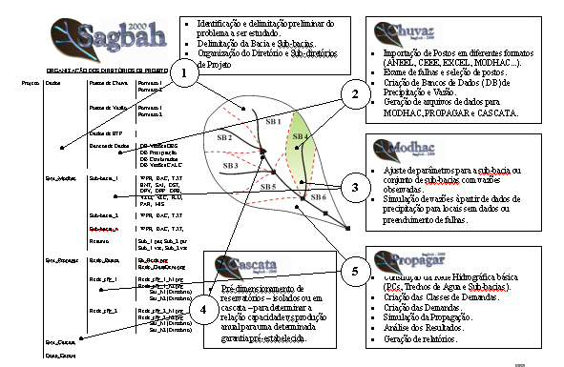
Quadro 1 - Passos Iniciais
Dinâmica de uso do SAGBAH
1
Identificação e delimitação preliminar do problema a ser estudado.
Delimitação da Bacia e Sub-bacias.
Organização de dados do Projeto.

Slide 15
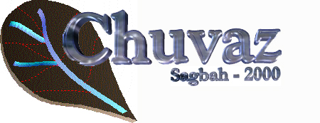
Quadro 2 - Uso do PROCEDA
2
Importação de Postos em diferentes formatos (ANEEL/MSDHD, CEEE, EXCEL).
Exame de consistência e representatividade.
Processamento de dados;
Criação de Bancos de Dados de Precipitação, Vazão e ETP.
Geração de arquivos de dados para o MODHAC, PROPAGAR e CASCATA.

Slide 16
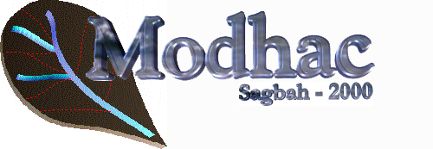
Quadro 3 - Uso do MODHAC
3
Ajuste de parâmetros para sub-bacias com precipitações e vazões observadas
Simulação de vazões à partir de dados de precipitação para locais sem dados ou para extensão de séries.

Slide 17
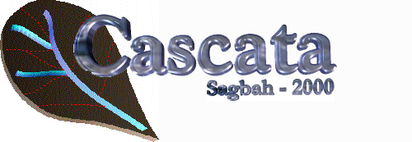
Quadro 4 - Uso do CASCATA
Pré-dimensionamento de reservatórios - isolados ou em cascata - para determinar a relação capacidade vs produção anual para uma determinada garantia pré-estabelecida.
4

Slide 18
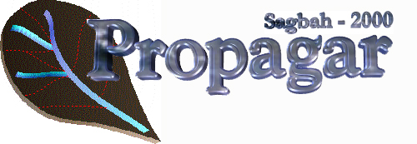
Quadro 5 - Uso do PROPAGAR
5
Simulação da propagação de vazões visando o atendimento de demandas sujeitas a decisões gerenciais e a regras de operação de reservatórios.
Otimização de sistemas por Algoritmos Genéticos ou PL.

Slide 19
PROPAGAR 2000
versão Windows®
O PROPAGAR é um modelo de simulação da propagação de vazões ao longo de uma bacia hidrográfica, submetida a decisões operacionais relacionadas ao suprimento de demandas hídricas e a descarga de reservatórios.

Slide 20
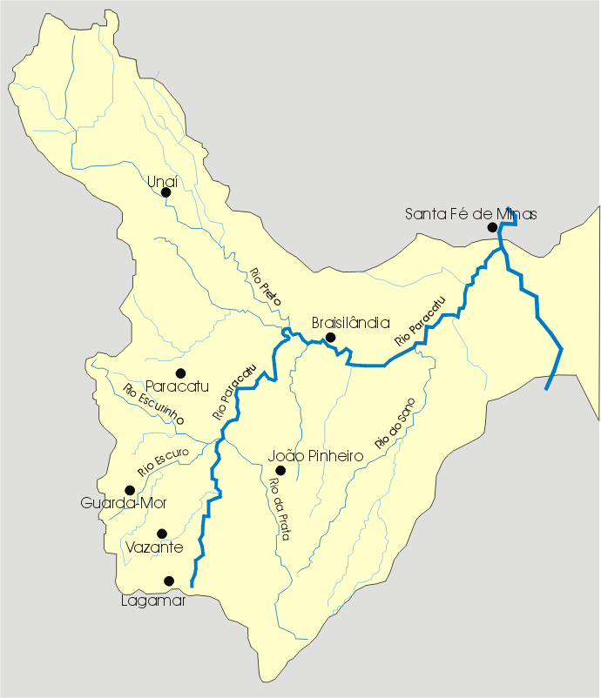

Aspectos Conceituais Básicos
S(t+1) = S(t) + Q(t) – D(t) + R[D(t)] - X(t) – E[S(t+1),S(t) + P[t]
PC_10
PC_9
PC_8
PC_12
PC_15
PC_7
PC_14
PC_3
PC_13
PC_6
PC_11
PC_2
PC_1
PC_5
X(t) = Q(t) – D(t) + R[D(t)]
PC_4

Slide 21
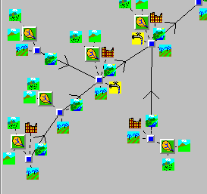
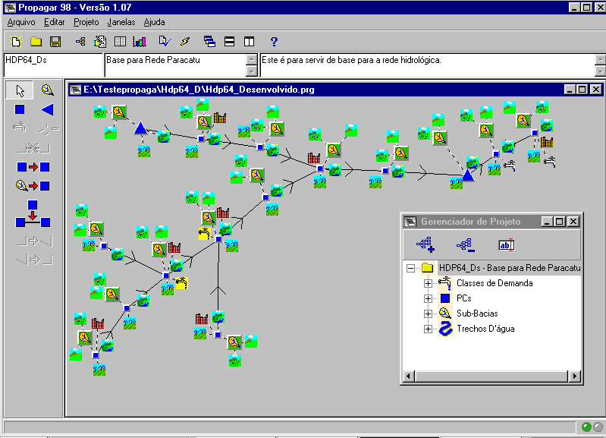

Aspectos Conceituais Básicos
Componentes Gráficos
Componentes Funcionais

Slide 22
Aspectos Conceituais Básicos
S(t+1) = S(t) + Q(t) – D(t) + R[D(t)] - X(t) – E[S(t+1),S(t) + P[t]
PC_10
PC_9
PC_8
PC_12
PC_15
PC_7
PC_14
PC_3
PC_13
PC_6
PC_11
PC_2
PC_1
PC_5
``
X(t) = Q(t) – D(t) + R[D(t)]
PC_4

Slide 23
Aspectos Conceituais Básicos
S(t+1) = S(t) + Q(t) – D(t) + R[D(t)] - X(t) – E[S(t+1),S(t) + P[t]
PC_10
PC_9
PC_8
PC_12
Opera
PC_15
PC_7
PC_14
PC_3
PC_13
Planeja
PC_6
PC_11
PC_2
PC_1
PC_5
X(t) = Q(t) – D(t) + R[D(t)]
PC_4

Slide 24
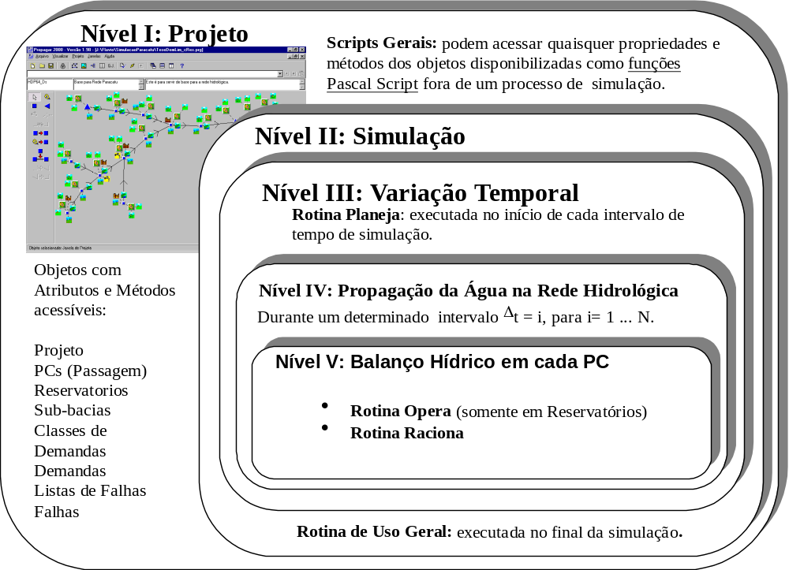
Aspectos Conceituais Básicos
PASCAL SCRIPT
PC_10
PC_9
PC_8
PC_12
PC_15
PC_7
PC_14
PC_3
PC_13
PC_6
PC_11
PC_2
PC_1
PC_5
PC_4

Slide 25
XIV CONIRD
SEMINÁRIO - Tema
Novas Aproximações à Gestão dos Recursos Hídricos: modelagem para maior racionalidade na alocação da água.
Apresentação:
Luis Santos Pereira
Flávio Victória
João Soares Viegas Filho

